Slide 1

স্বাগতম

Slide 2
শিক্ষক পরিচিতি
খালেদা আফরোজ
সহকারি শিক্ষক
১৬১ নং খাদেরগাঁও সরকারি প্রাথমিক বিদ্যালয়
মতলব দঃ, চাদপুর ।

Slide 3

শ্রেণীঃ চতুর্থ
বিষয়ঃ প্রাথমিক বিজ্ঞান
পাঠঃ উদ্ভিদ ওপ্রানী
পাঠ্যাংশঃ উদ্ভিদ ওপ্রানী ......করতে পারে ।

Slide 4
শিখনফল
১. ১ .৪ বেঁচে থাকার জন্য উদ্ভিদ সূর্যের আলোওপানির উপর নির্ভরশীল তা বলতে পারবে ।
১. ১ .৫ উদ্ভিদ কিভাবে খাদ্য তৈরি করে তা ব্যাখ্যা করতে পারবে ।
১. ১. ৬ মানুষ কিভাবে খাদ্যের জন্য পরিবেশের বিভিন্ন
উদ্ভিদ ওপ্রাণীর উপর নির্ভরশীল তা বর্ণনা করতে পারবে।

Slide 5
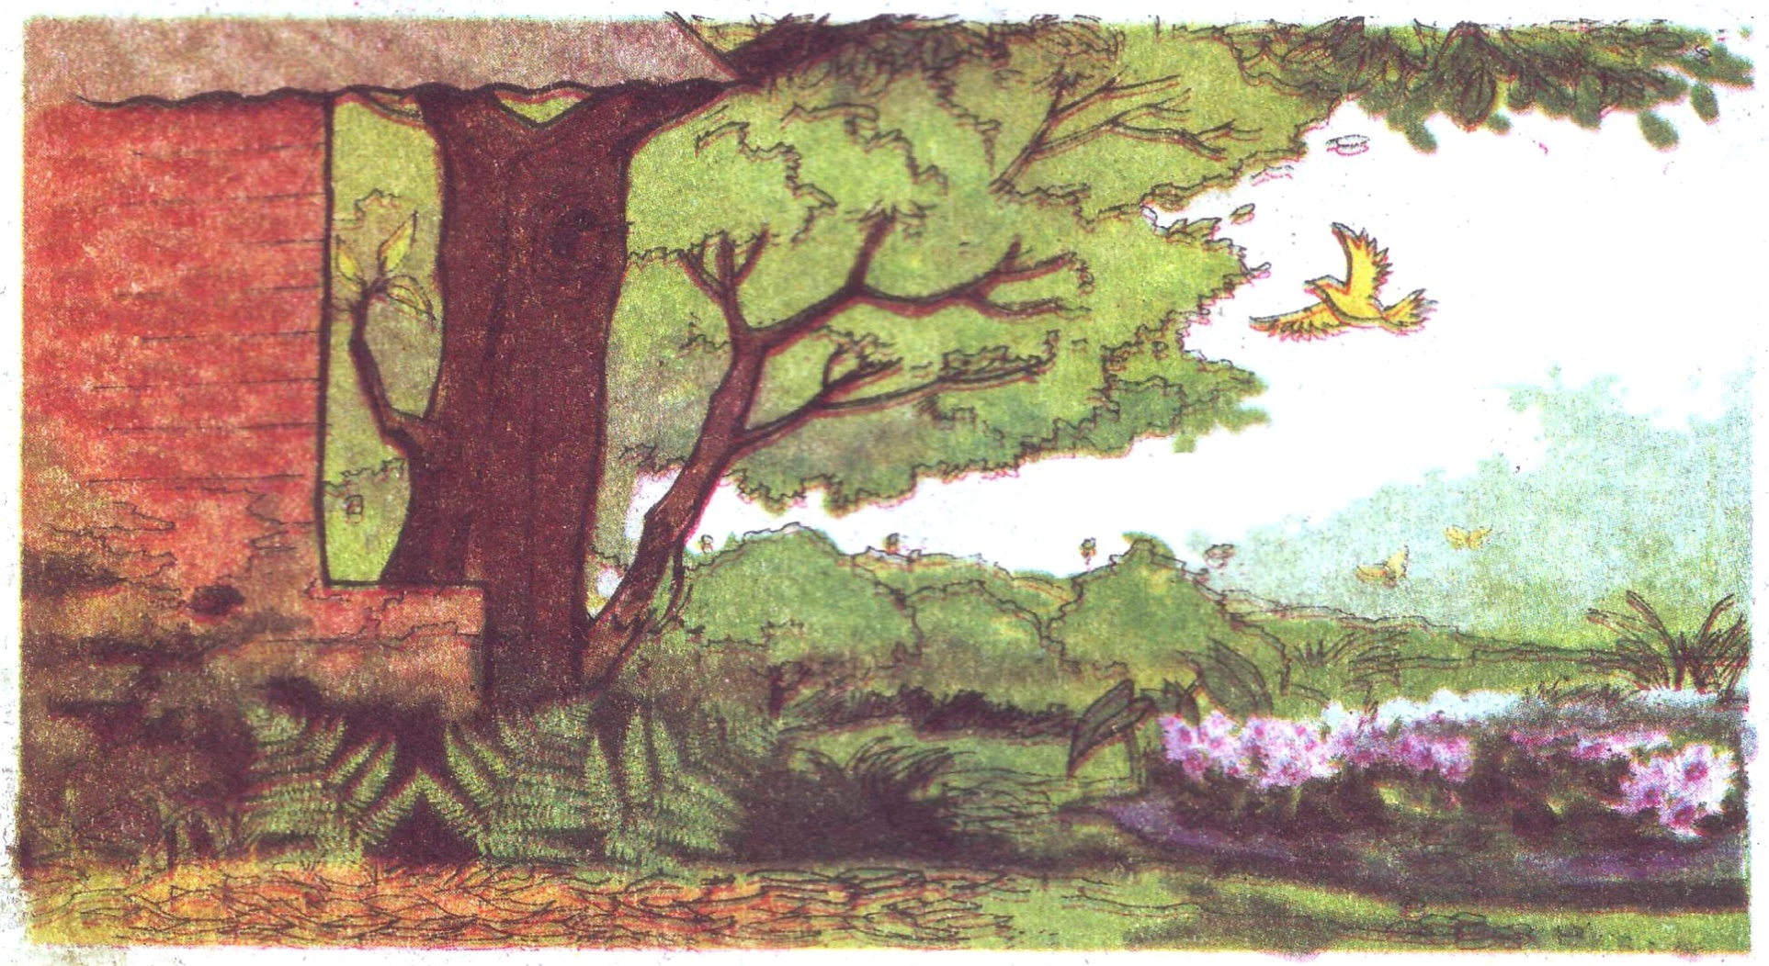
আমরা ছবিতে কী
দেখছি তা বলি
পাঠের শিরোনামঃউদ্ভিদ ওপ্রাণীর মধ্যে পার্থক্য

Slide 6
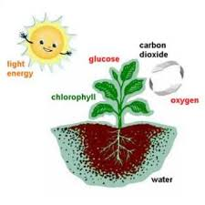
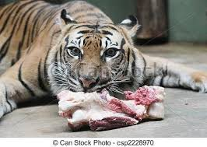
খাদ্য তৈরি
উদ্ভিদ নিজের খাদ্য নিজে তৈরি করে।
প্রাণী খাদ্যের জন্য অন্যের উপর নির্ভরশীল

Slide 7
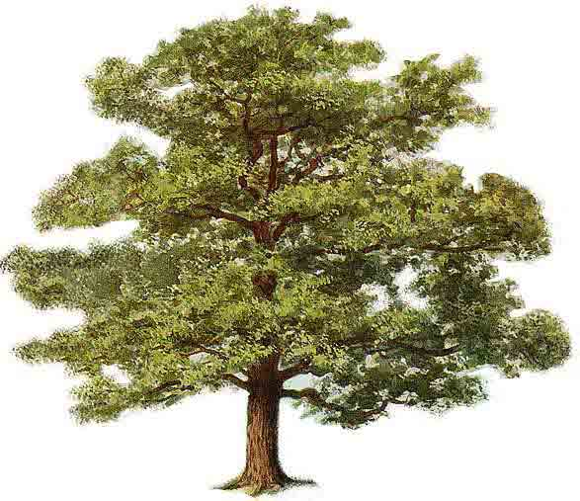
পাতা
কান্ড
মূল
উদ্ভিদের বিভিন্ন অংগ

Slide 8
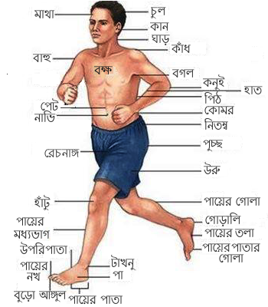
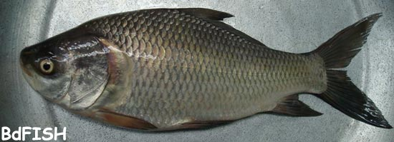
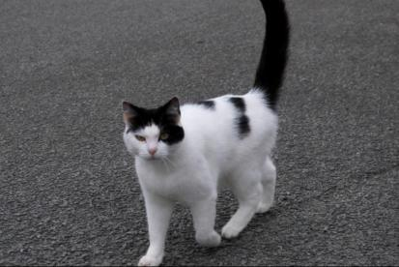
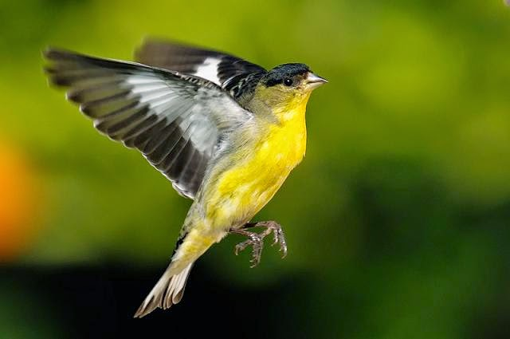
আইঁশ
পাখনা
লোম
প্রাণীর বিভিন্ন অংশ

Slide 9
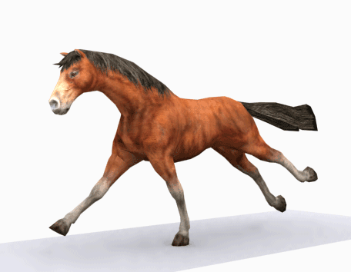

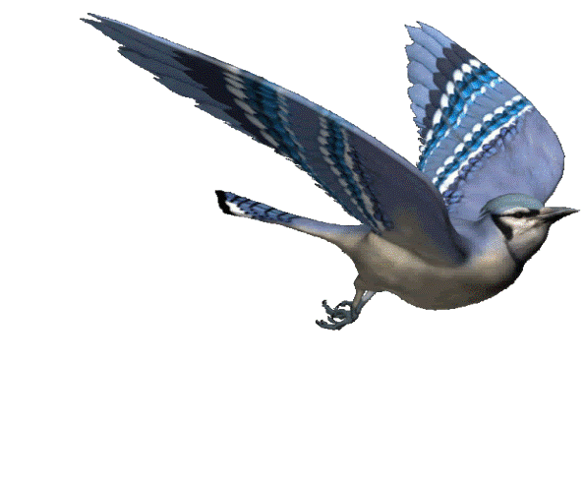

চলন
প্রাণী চলাফেরা করতে পারে

Slide 10
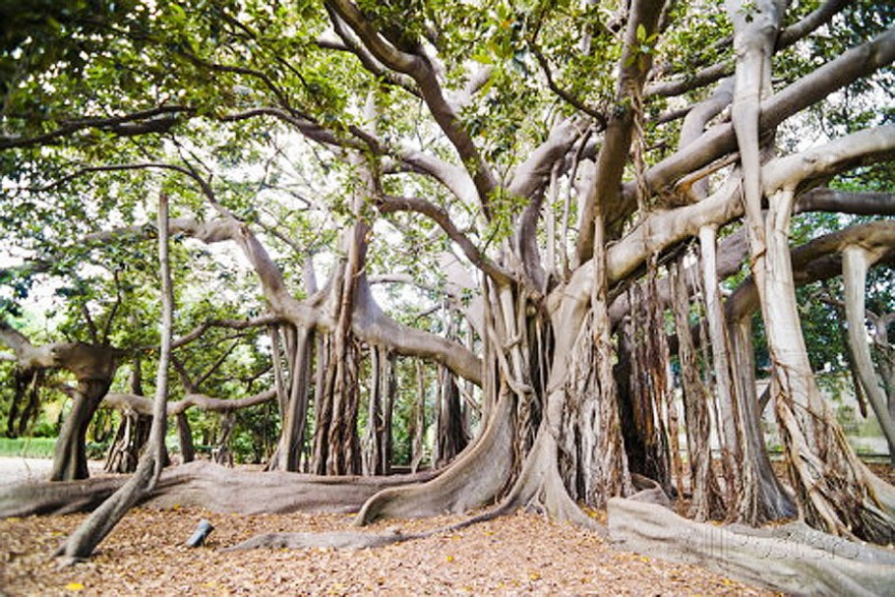
চলন
উদ্ভিদ মূলের সাহায্যে মাটিতে আটকে থাকে।

Slide 11
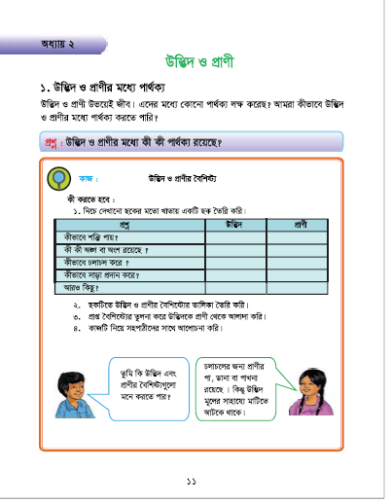
বইয়ের সাথে সংযোগ

Slide 12
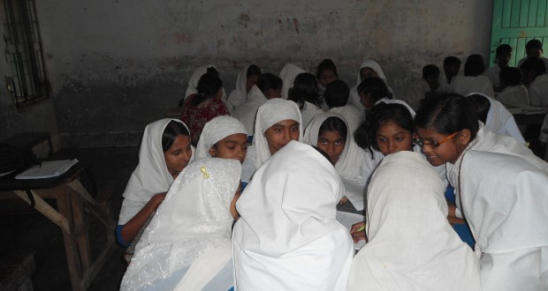
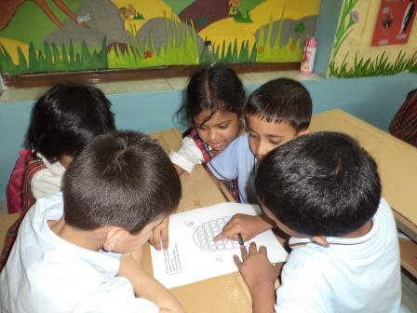
দলীয় কাজ
উদ্ভিদ ও প্রাণীর ৪ টি বৈশিষ্ট্য লিখ
উদ্ভিদ | প্রাণী

Slide 13
সঠিক উত্তরটি বল
১১উদ্ভিদের কী কী অংশ আছে ?
ক .হাত, পা, পাখনা খ. ডানা, পা, পাখনা
গ. মূল, কান্ড, পাতা ঘ. আইঁশ, পা, পাখনা
অধিকাংশ প্রাণীর কী কী অংশ আছে ?
ক. হাত, পা, পাতা, ডানা খ. মূল, কান্ড, ডানা, পাখনা
গ. শাখা, চোখ, কান, পাতা ঘ . চোখ, কান,নাক, মুখ.

Slide 14
খালিঘর পূরণ কর
উদ্ভিদ ও প্রাণী উভয়েই __ ।
উদ্ভিদ ও প্রাণী ____বিভিন্ন স্থানে বাস করে ।
প্রাণী এক জায়গা থেকে অন্য জায়গা ____ করতে পারে ।

Slide 15
উত্তরগুলো মিলিয়ে নেই
উদ্ভিদ ও প্রাণী উভয়ে জীব
প্রাণী নিজের খাদ্য নিজে তৈরি করতে পারে না ।
উদ্ভিদ ও প্রাণী পরিবেশেরবিভিন্ন স্থানে বাস করে।
প্রাণী এক জায়গা থেকে অন্য জায়গায় চলাচল করতে পারে।

Slide 16
প্রশ্নগুলোর উত্তর দাও
১.বেঁচে থাকার জন্য উদ্ভিদ কিসের উপর নির্ভরশীল ?
২.মানুষ কিভাবে খাদ্যের জন্য উদ্ভিদ ও প্রাণীর উপর নির্ভরশীল ?

Slide 17
বাড়ির কাজ
তোমার বাড়িতে দেখা উদ্ভিদ ও প্রাণীর ৫ টি পার্থক্য লিখে আনবে ।

Slide 18
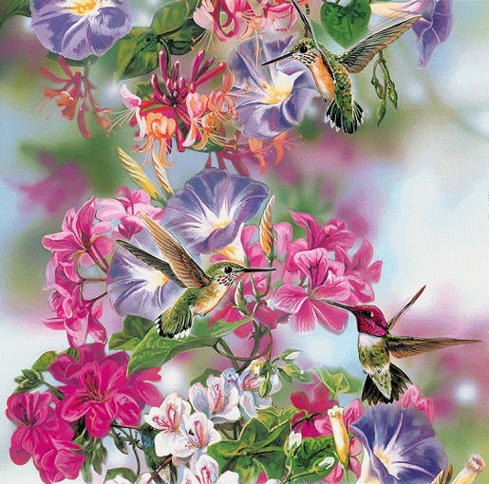
ধন্যবাদ

